Slide 1
重点题型讲解
xuexue_zhou@scu.edu.cn

Slide 2
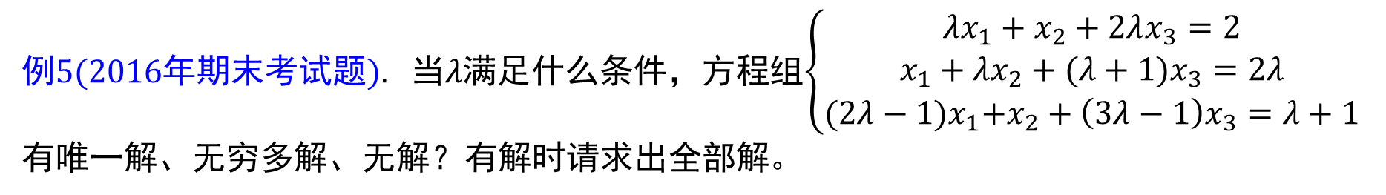

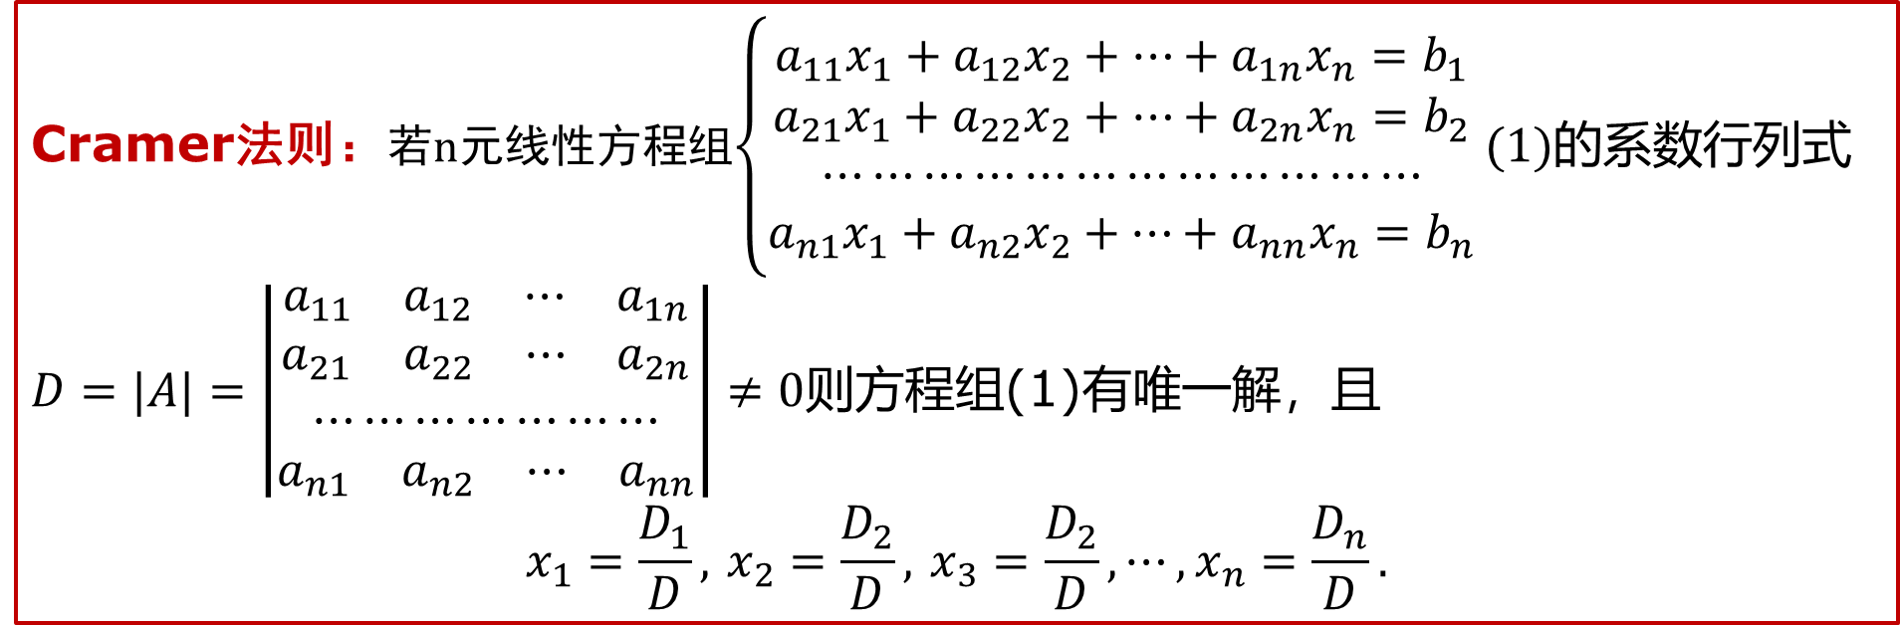
$题型2$ 求解含参线性方程组
$例5(2016年期末考试题).$ 当$λ$满足什么条件，方程组$\left\{\begin{aligned}λx_{1}+x_{2}+2λx_{3}=2 \\ x_{1}+{λx}_{2}+(λ+1)x_{3}=2λ \\ {(2λ−1)x}_{1}+x_{2}+\left(3λ−1\right)x_{3}=λ+1\end{aligned}\right.$有唯一解、无穷多解、无解？有解时请求出全部解。
Cramer法则：若n元线性方程组$\left\{\begin{matrix}a_{11}x_{1}+a_{12}x_{2}+⋯+a_{1n}x_{n}=b_{1} \\ a_{21}x_{1}+a_{22}x_{2}+⋯+a_{2n}x_{n}=b_{2} \\ ⋯⋯⋯⋯⋯⋯⋯⋯⋯⋯⋯⋯ \\ a_{n1}x_{1}+a_{n2}x_{2}+⋯+a_{nn}x_{n}=b_{n}\end{matrix}\right.(1)$的系数行列式
$D=|A|=\left|\begin{matrix}\begin{matrix}a_{11} & a_{12} & ⋯ & a_{1n}\end{matrix} \\ \begin{matrix}a_{21} & a_{22} & ⋯ & a_{2n}\end{matrix} \\ ⋯⋯⋯⋯⋯⋯⋯ \\ \begin{matrix}a_{n1} & a_{n2} & ⋯ & a_{nn}\end{matrix}\end{matrix}\right|≠0$则方程组(1)有唯一解，且
$$x_{1}=\frac{D_{1}}{D}, x_{2}=\frac{D_{2}}{D}, x_{3}=\frac{D_{2}}{D},⋯,x_{n}=\frac{D_{n}}{D}.$$

Slide 3

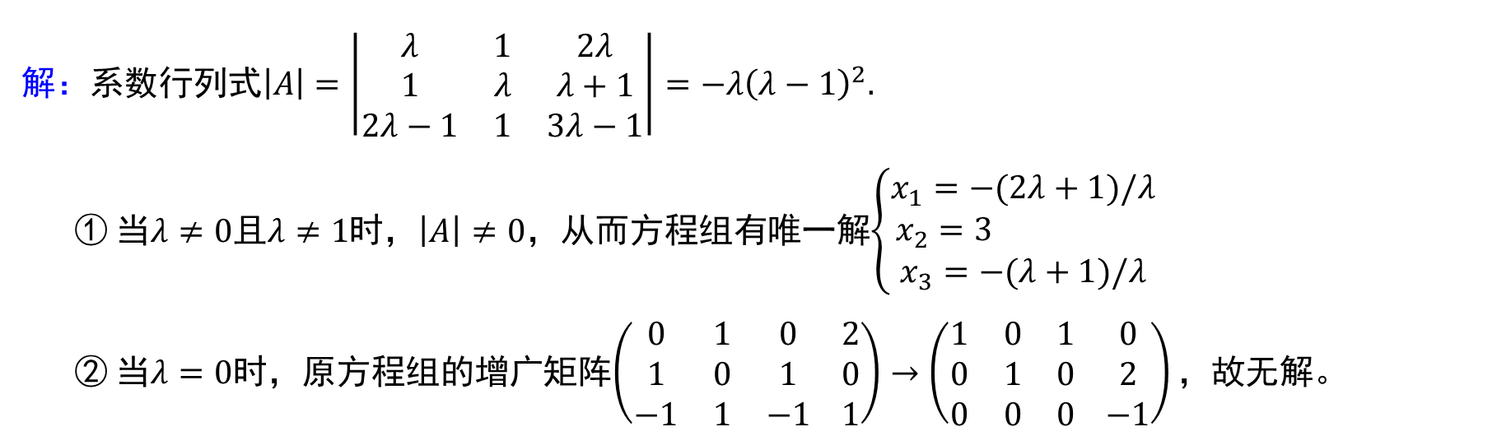
$题型2$ 求解含参线性方程组
$例5(2015年期末考试题).$ 当$λ$满足什么条件，方程组$\left\{\begin{aligned}λx_{1}+x_{2}+2λx_{3}=2 \\ x_{1}+{λx}_{2}+(λ+1)x_{3}=2λ \\ {(2λ−1)x}_{1}+x_{2}+\left(3λ−1\right)x_{3}=λ+1\end{aligned}\right.$有唯一解、无穷多解、无解？有解时请求出全部解。
解：$系数行列式\left|A\right|=\left|\begin{matrix}λ & 1 & 2λ \\ 1 & λ & λ+1 \\ 2λ−1 & 1 & 3λ−1\end{matrix}\right|=−λ{\left(λ−1\right)}^{2}.$
① 当$λ≠0且λ≠1$时，$\left|A\right|≠0$，从而方程组有唯一解$\left\{\begin{aligned}x_{1}=−(2λ+1)/λ \\ x_{2}=3 \\ x_{3}=−(λ+1)/λ\end{aligned}\right.$
② 当$λ=0$时，原方程组的增广矩阵$\left(\begin{matrix}0 & 1 & 0 \\ 1 & 0 & 1 \\ −1 & 1 & −1\end{matrix} \begin{matrix}2 \\ 0 \\ 1\end{matrix}\right)→\left(\begin{matrix}1 & 0 & 1 \\ 0 & 1 & 0 \\ 0 & 0 & 0\end{matrix} \begin{matrix}0 \\ 2 \\ −1\end{matrix}\right)，$故无解。

Slide 4
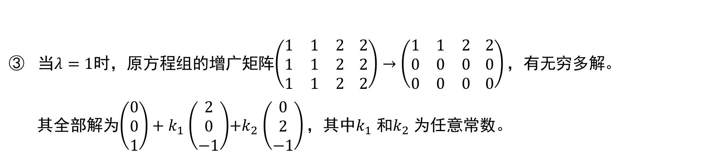
当$λ=1$时，原方程组的增广矩阵$\left(\begin{matrix}1 & 1 & 2 \\ 1 & 1 & 2 \\ 1 & 1 & 2\end{matrix} \begin{matrix}2 \\ 2 \\ 2\end{matrix}\right)→\left(\begin{matrix}1 & 1 & 2 \\ 0 & 0 & 0 \\ 0 & 0 & 0\end{matrix} \begin{matrix}2 \\ 0 \\ 0\end{matrix}\right)，$有无穷多解。
其全部解为$\left(\begin{matrix}0 \\ 0 \\ 1\end{matrix}\right)+k_{1}$ $\left(\begin{matrix}2 \\ 0 \\ −1\end{matrix}\right)$+$k_{2}$ $\left(\begin{matrix}0 \\ 2 \\ −1\end{matrix}\right)，$其中$k_{1}$ 和$k_{2}$ 为任意常数。

Slide 5
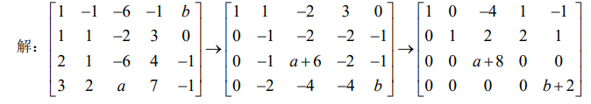
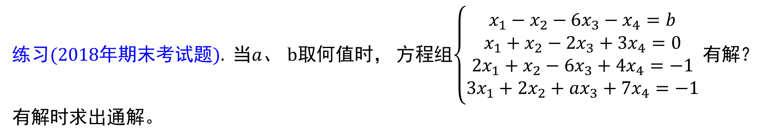
$题型2$ 求解含参线性方程组
$练习(2018年期末考试题).$ 当$a$、 $b$取何值时， 方程组$\left\{\begin{aligned}x_{1}−x_{2}−6x_{3}−x_{4}=b \\ x_{1}+x_{2}−2x_{3}+3x_{4}=0 \\ {2x}_{1}+x_{2}−6x_{3}+4x_{4}=−1 \\ {3x}_{1}+{2x}_{2}+ax_{3}+7x_{4}=−1\end{aligned}\right.有解$？有解时求出通解。

Slide 6
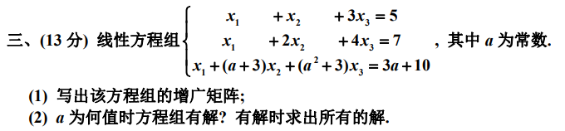

$题型2$ 求解含参线性方程组
$$练习(2021年期末考试题)$$

Slide 7
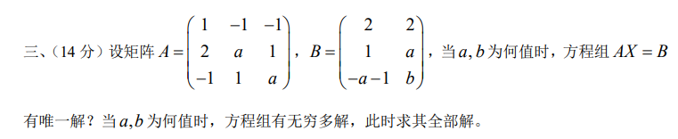

$题型2$ 求解含参线性方程组
$$练习(2020年期末考试题)$$

Slide 8
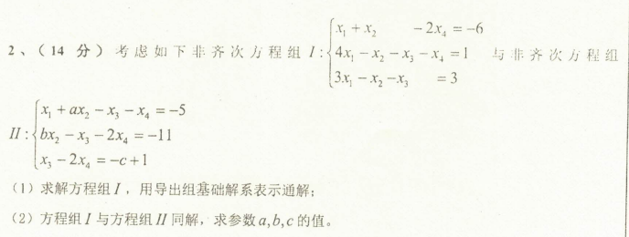

$$练习(2022年期末考试题)$$

Slide 9
